Slide 1
ПРОЕКТ ПЛАНИРОВКИ И ПРОЕКТ МЕЖЕВАНИЯ ТЕРРИТОРИИ КВАРТАЛА, ОГРАНИЧЕННОГО ПРОСПЕКТОМ ОКТЯБРЯ, УЛИЦЕЙ РОССИЙСКАЯ, РОССИЙСКИМ ПЕРЕУЛКОМ И МЕСТНЫМ ПРОЕЗДОМ В ОКТЯБРЬСКОМ РАЙОНЕ ГОРОДСКОГО ОКРУГА ГОРОД УФА РЕСПУБЛИКИ БАШКОРТОСТАН

Slide 2
Краткая пояснительная записка
2

Slide 3
Схема расположения элемента планировочной структуры
3

Slide 4
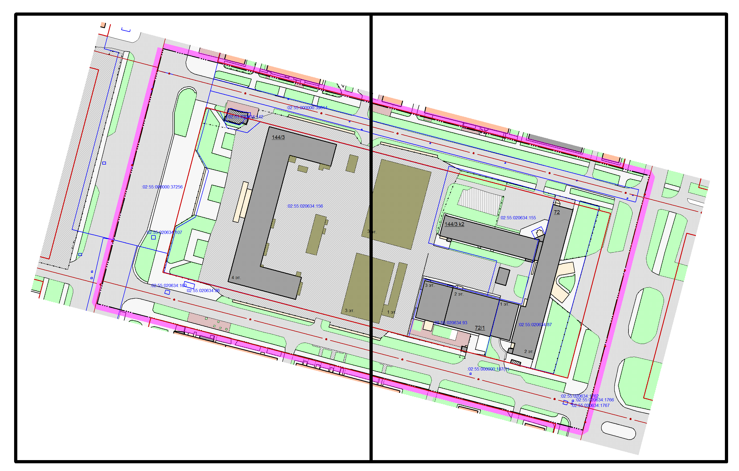
Схема современного использования.
(схема совмещения листов)
Лист 1
Лист 2
4

Slide 5
Схема современного использования.
Схема границ зон с особыми условиями использования территорий.
Совмещение листов
Лист 1
Лист 2
5
М 1:1000

Slide 6
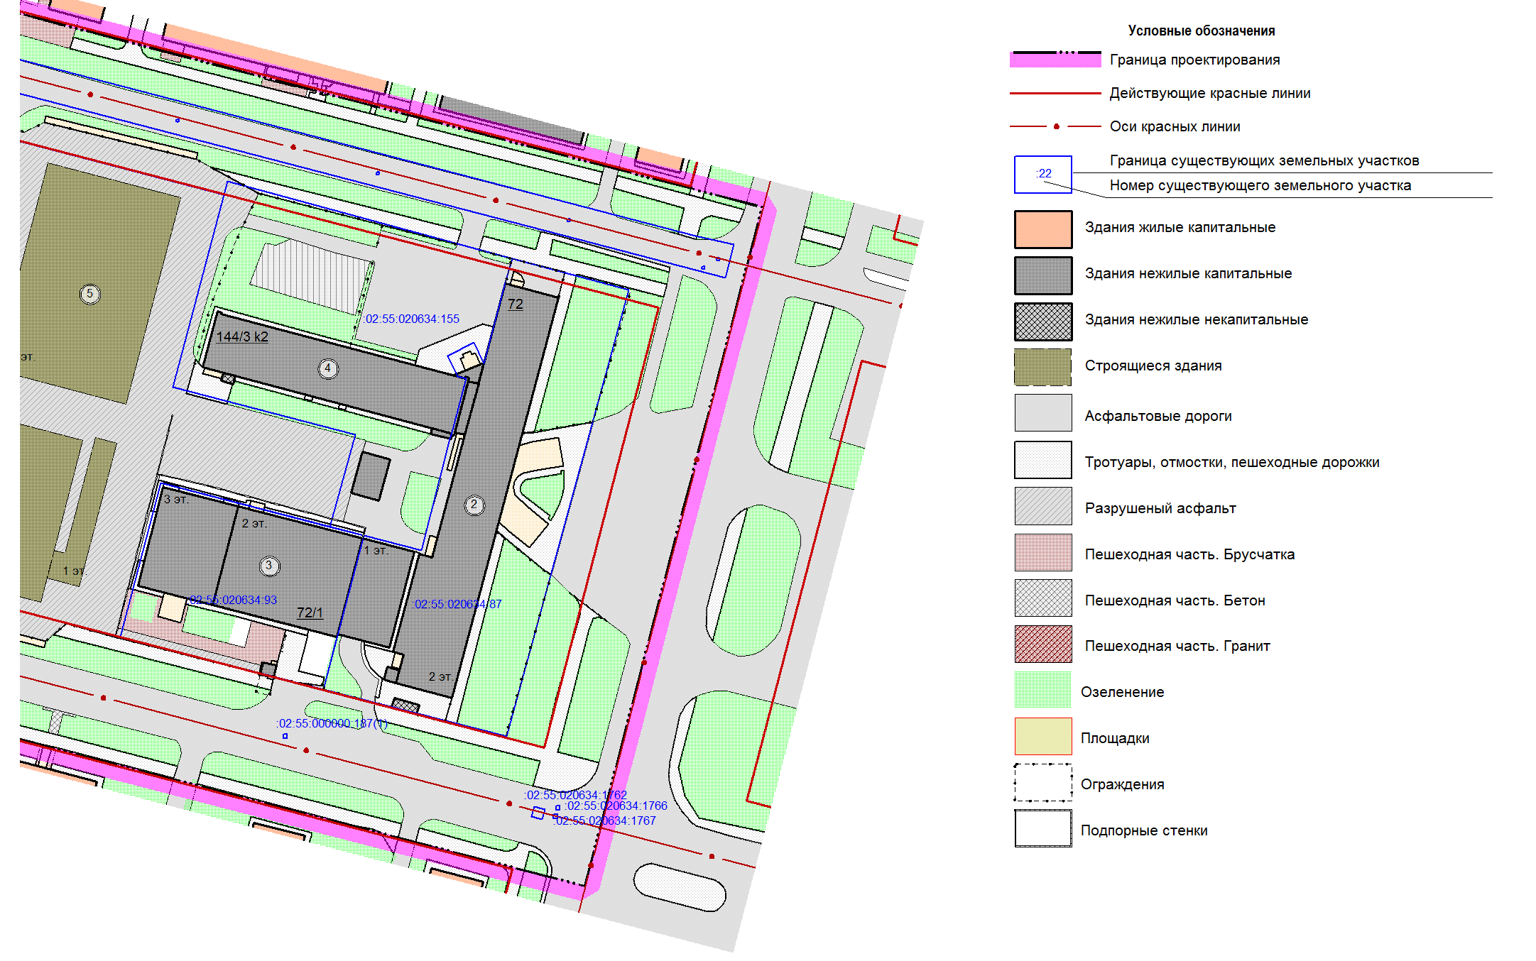
Схема современного использования.
Схема границ зон с особыми условиями использования территорий.
Совмещение листов
Лист 1
Лист 2
6
М 1:1000

Slide 7
Ведомость существующих зданий и сооружений
Номер на плане | Наименование и обозначения | Этажность | Площадь, кв.м |  |  |  | Строительный объем, куб.м |  | Примечание
 |  |  | Застройки |  | Общая нормируемая |  | Здания | Всего
 |  |  | Здания | Всего | Здания | Всего
1 | Административное здание | 4 | 2545,66 | 2545,66 | 7127,848 | 7127,848 | 30547,92 | 30547,92 | реконструкция
2 | Административное здание | 2 | 1379,43 | 1379,43 | 1931,202 | 1931,202 | 8276,58 | 8276,58 | сущ.
3 | Административное здание | 1…2…3 | 1490,64 | 1490,64 | 2190,608 | 2190,608 | 9388,32 | 9388,32 | сущ.
4 | Административное здание | 7 | 884,03 | 884,03 | 4331,747 | 4331,747 | 18564,63 | 18564,63 | сущ.
5 | Строящееся здание испытательного комплекса | 3 | 1666,21 | 1666,21 | 3499,041 | 3499,041 | 14995,89 | 14995,89 | строящиеся
6 | Строящееся здание гаража | 3 | 997,38 | 997,38 | 2094,498 | 2094,498 | 8976,42 | 8976,42 | строящиеся
7 | Строящееся здание комплексной трансформаторной подстанции | 1 | 50 | 50 | 35 | 35 | 150 | 150 | строящиеся
8 | Строящееся здание производственного корпуса | 1 | 179,68 | 179,68 | 125,776 | 125,776 | 539,04 | 539,04 | строящиеся
9 | Остановочный павильон | 1 | 101,35 | 101,35 | 70,945 | 70,945 | 304,05 | 304,05 | сущ.
7

Slide 8
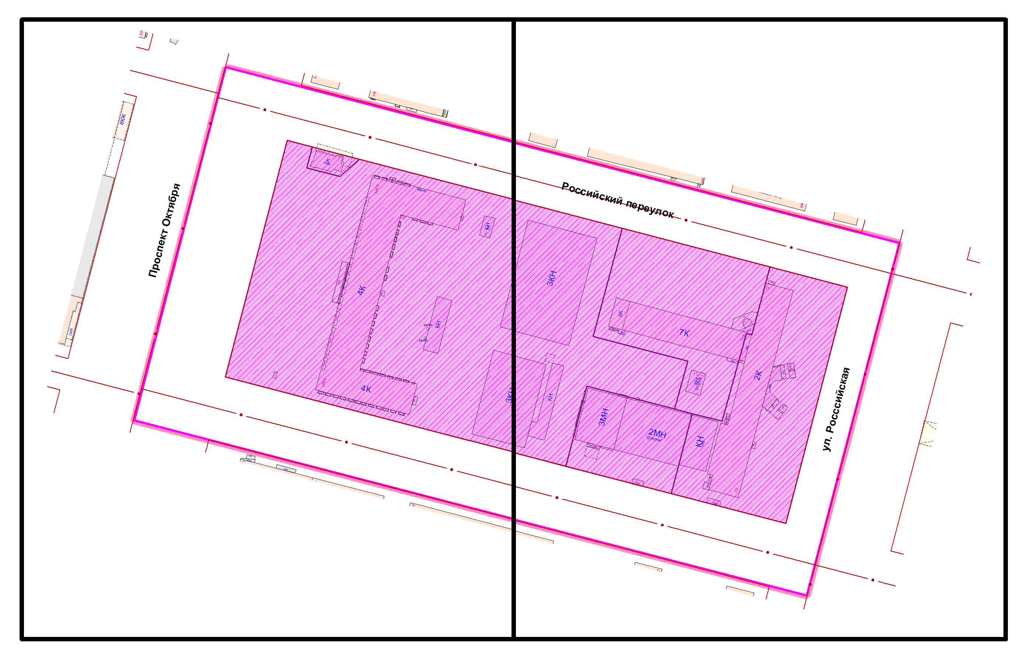
Схема границ зон планируемого размещения объектов капитального строительства
(схема совмещения листов)
Лист 1
Лист 2
8

Slide 9
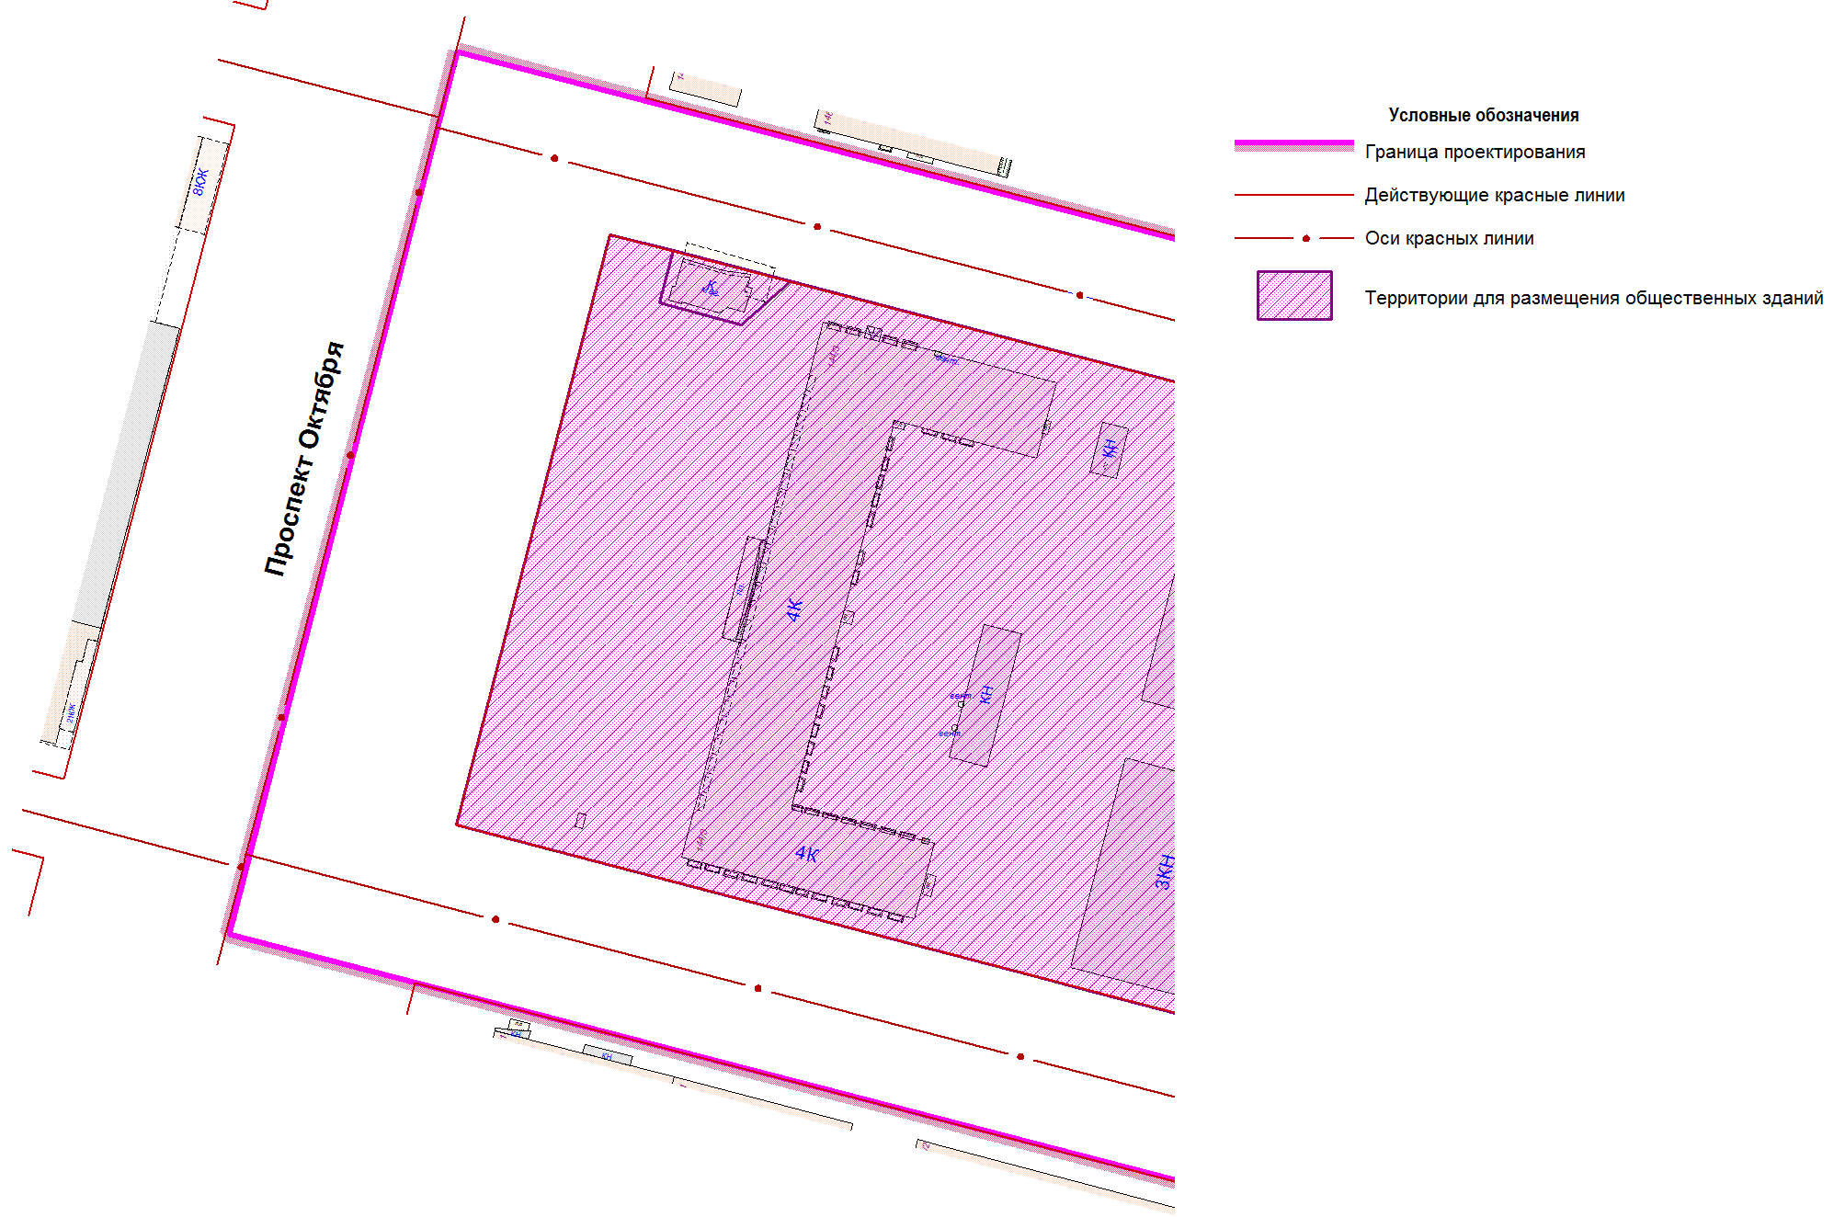
Схема границ зон планируемого размещения объектов капитального строительства
Совмещение листов
Лист 1
Лист 2
9
М 1:1000

Slide 10
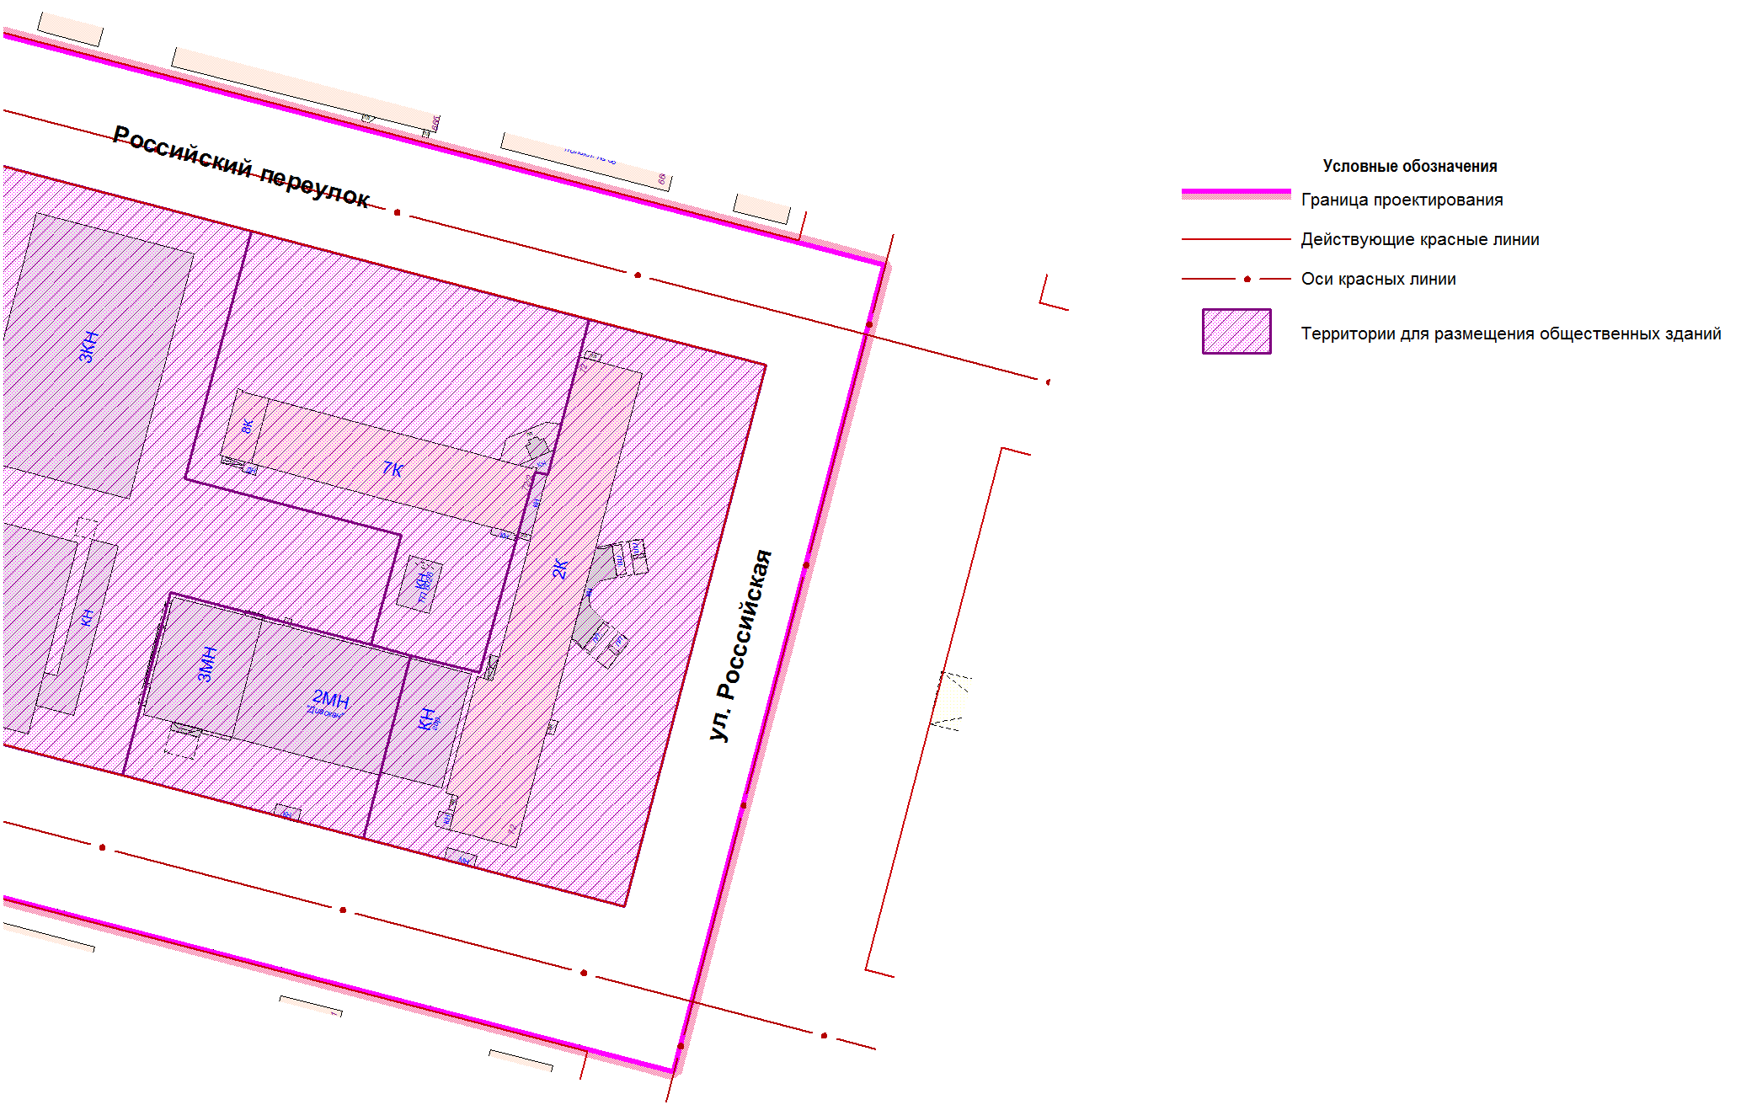
Схема границ зон планируемого размещения объектов капитального строительства
Совмещение листов
Лист 1
Лист 2
10
М 1:1000

Slide 11
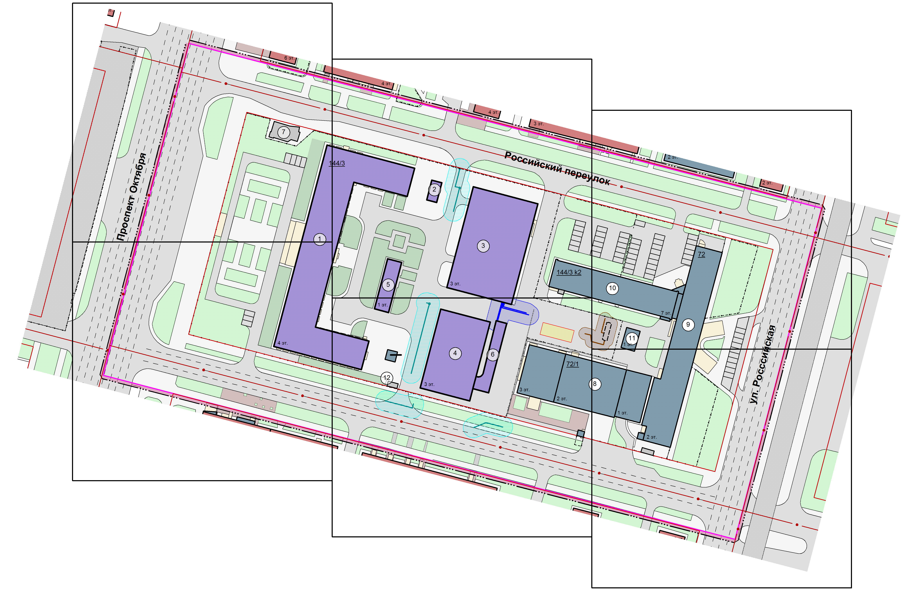
Схема планировочной организации территории
(схема совмещения листов)
Лист 1
Лист 3
Лист 5
13
14
Лист 2
Лист 4
Лист 6
11

Slide 12
Схема планировочной организации территории
Совмещение листов
Лист 1
Лист 3
Лист 2
Лист 5
12
М 1:500
Лист 4
Лист 6

Slide 13
Схема планировочной организации территории
Совмещение листов
Лист 1
Лист 3
Лист 2
Лист 5
13
Лист 4
Лист 6
М 1:500

Slide 14
Схема планировочной организации территории
Совмещение листов
Лист 1
Лист 3
Лист 2
Лист 5
14
М 1:500
Лист 4
Лист 6

Slide 15
Схема планировочной организации территории
13
14
Совмещение листов
Лист 1
Лист 3
Лист 2
Лист 5
Лист 4
Лист 6
15
М 1:500

Slide 16
Схема планировочной организации территории
Совмещение листов
Лист 1
Лист 3
Лист 2
Лист 5
16
Лист 4
Лист 6
М 1:500

Slide 17
Схема планировочной организации территории
Совмещение листов
Лист 1
Лист 3
Лист 2
Лист 5
Лист 4
Лист 6
17
М 1:500

Slide 18
Ведомость зданий и сооружений
Номер на плане | Наименование и обозначения | Этажность | Площадь, кв.м |  |  |  | Строительный объем, куб.м |  | Примечание
 |  |  | Застройки |  | Общая нормируемая |  | Здания | Всего
 |  |  | Здания | Всего | Здания | Всего
1 | Административное здание | 4 | 2545,66 | 2545,66 | 7127,848 | 7127,848 | 30547,92 | 30547,92 | реконструкция
2 | Комплексная трансформаторная подстанция | 1 | 50 | 50 | 35 | 35 | 150 | 150 | строящиеся
3 | Здание испытательного комплекса | 3 | 1666,21 | 1666,21 | 3499,041 | 3499,041 | 14995,89 | 14995,89 | строящиеся
4 | Гараж | 3 | 997,38 | 997,38 | 2094,498 | 2094,498 | 8976,42 | 8976,42 | строящиеся
5 | Производственный корпус | 1 | 179,68 | 179,68 | 125,776 | 125,776 | 539,04 | 539,04 | строящиеся
6 | Рампа для заезда на второй этаж | 2 | 811,2 | 811,2 | 1135,68 | 1135,68 | 4867,2 | 4867,2 | строящиеся
7 | Остановочный павильон | 1 | 101,35 | 101,35 | 70,945 | 70,945 | 304,05 | 304,05 | сущ.
8 | Административное здание | 1…2…3 | 1490,64 | 1490,64 | 2190,608 | 2190,608 | 9388,32 | 9388,32 | сущ.
9 | Административное здание | 2 | 1379,43 | 1379,43 | 1931,202 | 1931,202 | 8276,58 | 8276,58 | сущ.
10 | Административное здание | 7 | 884,03 | 884,03 | 4331,747 | 4331,747 | 18564,63 | 18564,63 | сущ.
11 | ТП | 1 | 69,9 | 69,9 | 48,93 | 48,93 | 209,7 | 209,7 | сущ.
12 | Контрольно-пропускной пункт | 1 | 11,8 | 11,8 | 8,26 | 8,26 | 35,4 | 35,4 | строящиеся
13 | Трансформаторная подстанция | 1 | 25 | 25 | 17,5 | 17,5 | 75 | 75 | строящиеся
14 | Пост охраны | 1 | 9,18 | 9,18 | 6,42 | 6,42 | 27,54 | 27,54 | сущ.
18

Slide 19
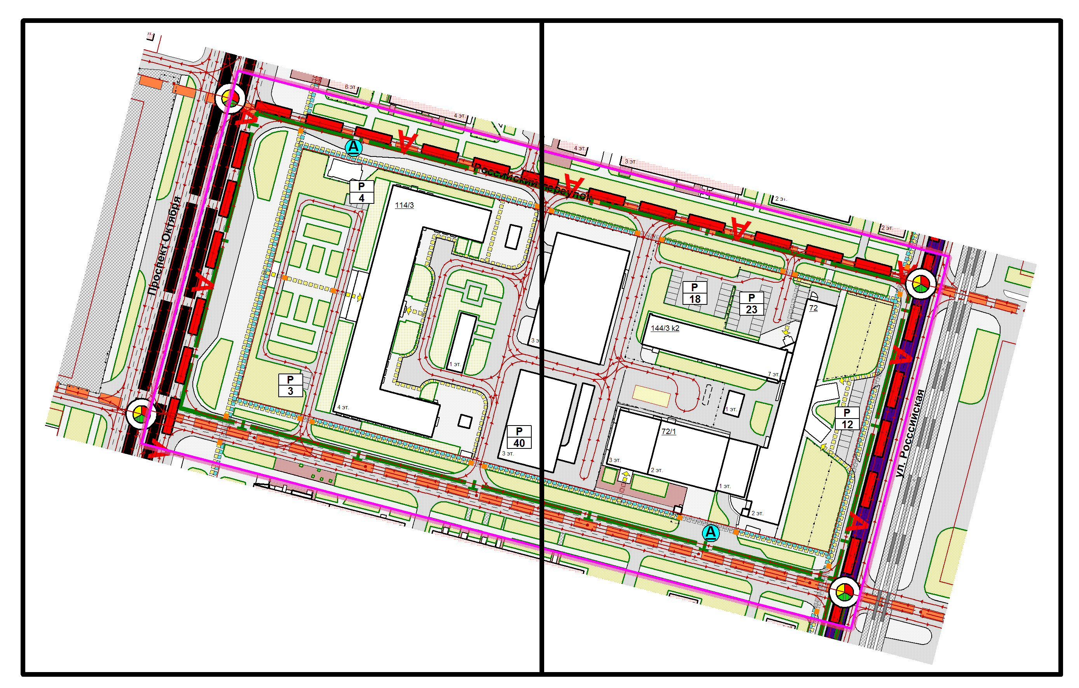
Схема организации улично-дорожной сети и схема движения транспорта
(схема совмещения листов)
Лист 1
Лист 2
19

Slide 20
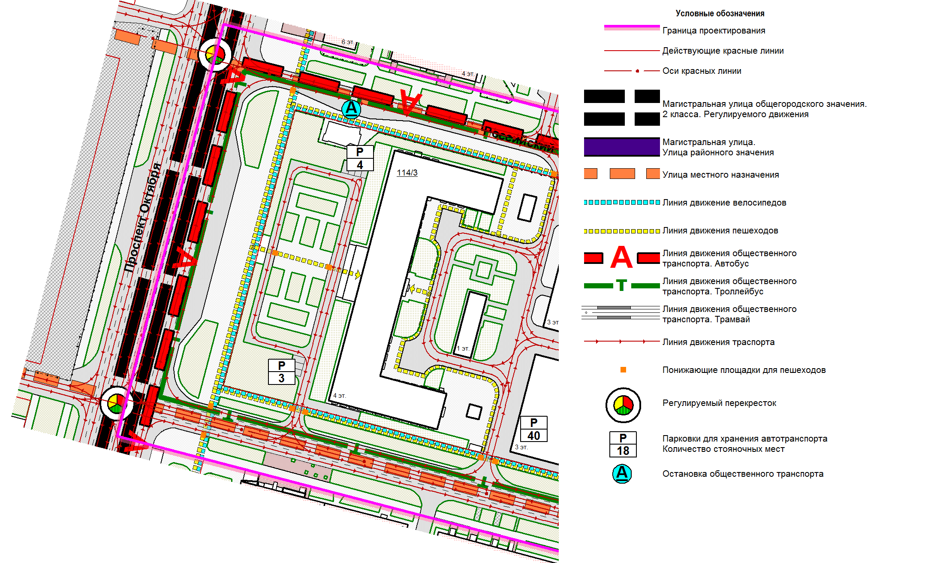
Схема организации улично-дорожной сети и схема движения транспорта
Совмещение листов
Лист 1
Лист 2
20
М 1:1000

Slide 21
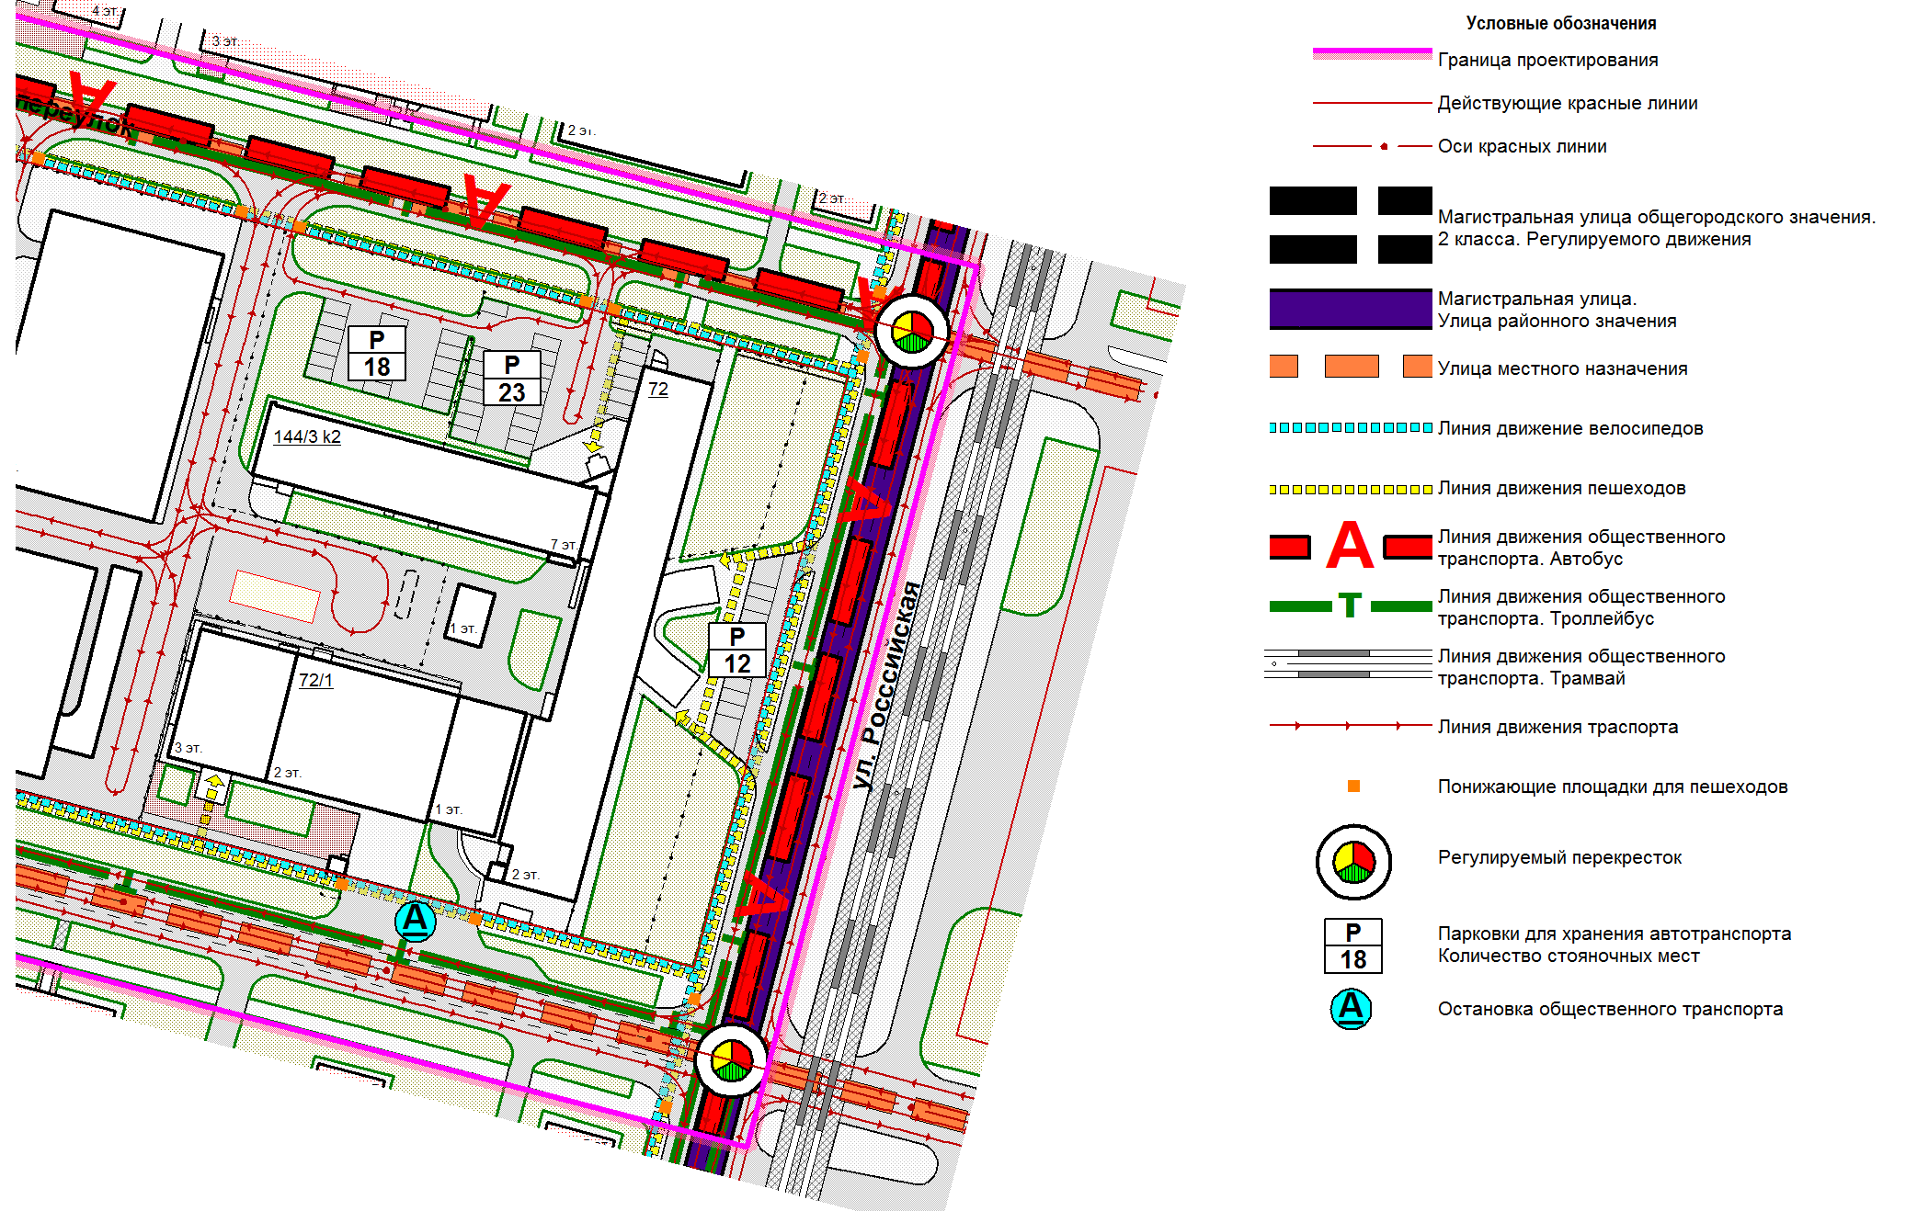
Схема организации улично-дорожной сети и схема движения транспорта
Совмещение листов
Лист 1
Лист 2
21
М 1:1000

Slide 22
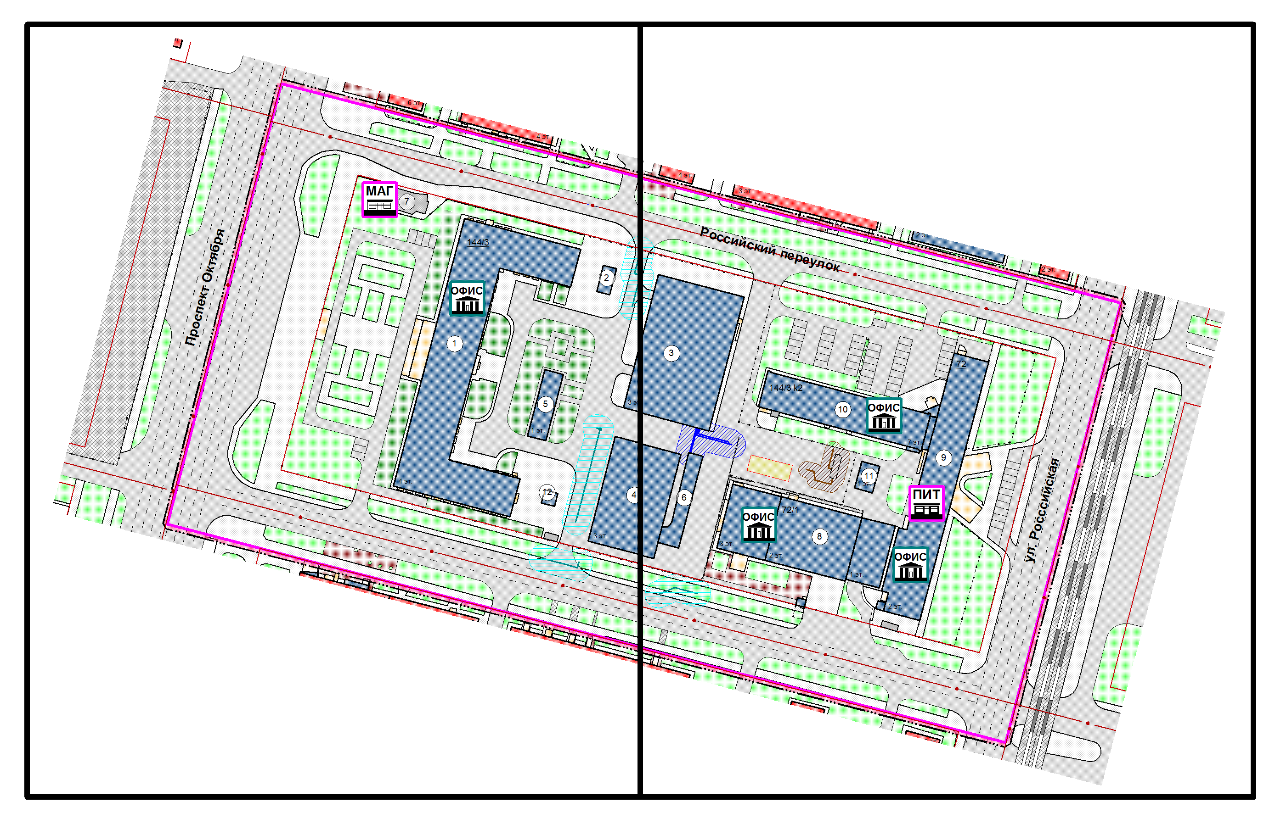
Схема обслуживания населения
(схема совмещения листов)
Лист 1
Лист 2
22

Slide 23
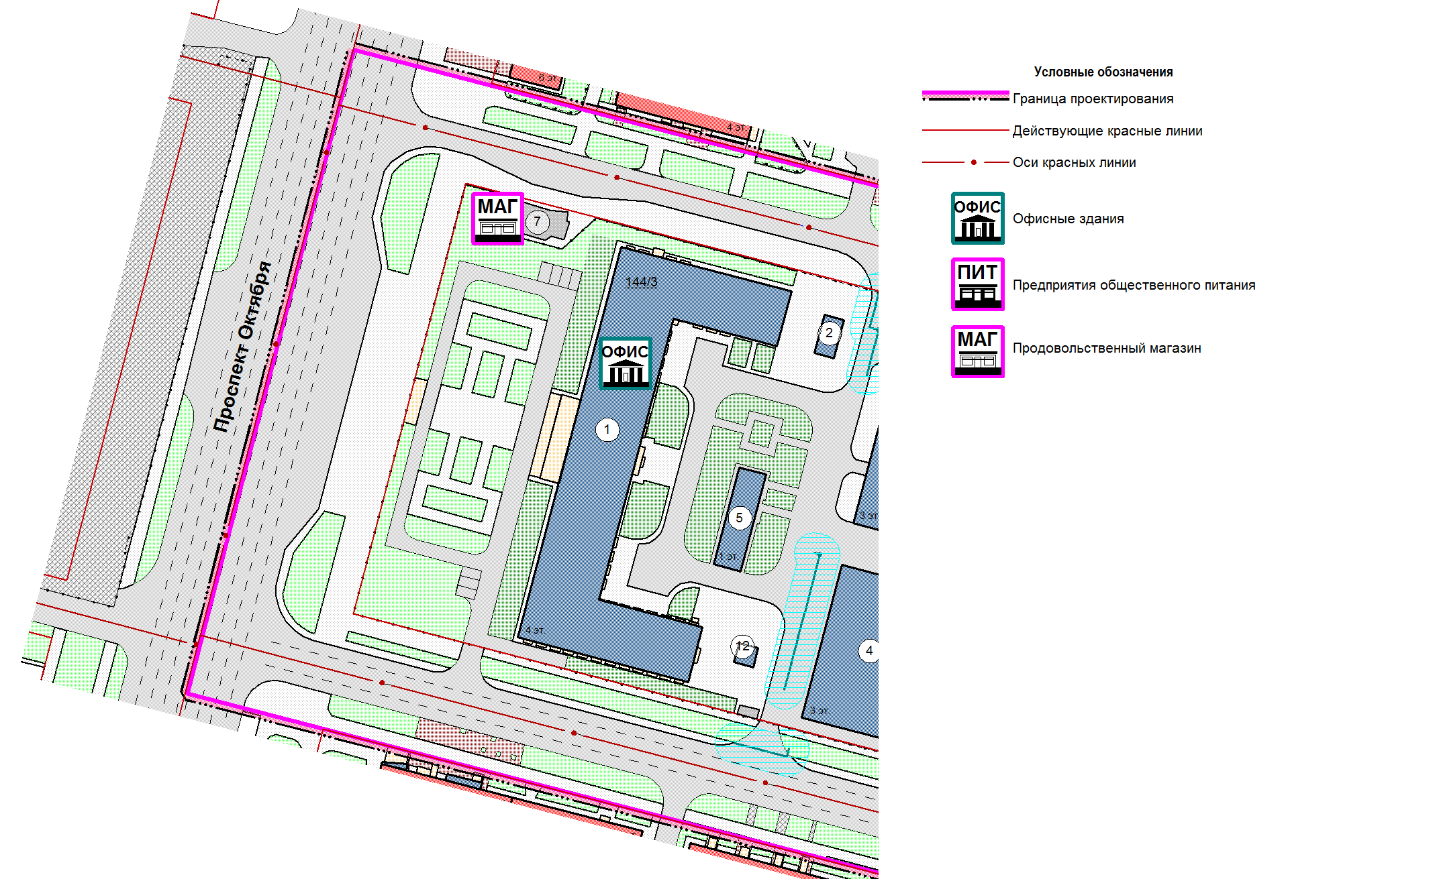
Схема обслуживания населения
Совмещение листов
Лист 1
Лист 2
23
М 1:1000

Slide 24
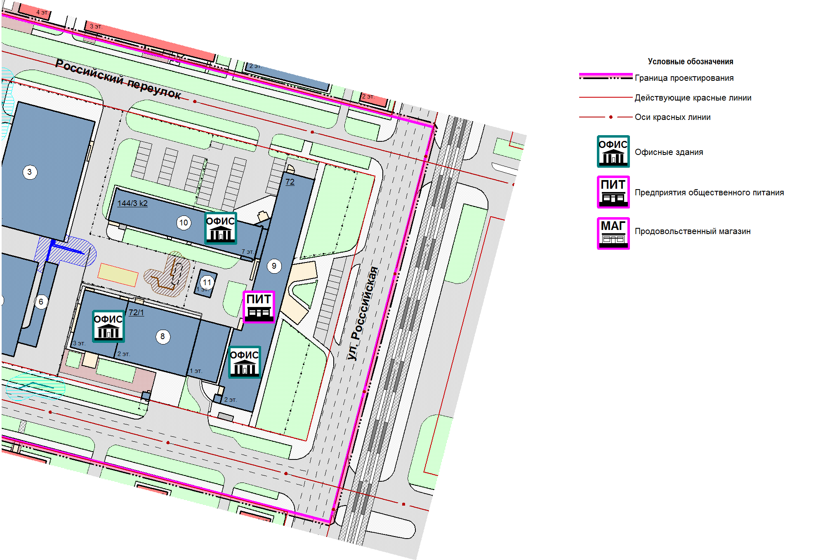
Схема обслуживания населения
Совмещение листов
Лист 1
Лист 2
24
М 1:1000

Slide 25
Технико-экономические показатели
Наименование | Ед.изм. | Количество
Территория в границах проекта планировки | га | 5,36
Территория в границах красных линий, всего | га | 3,05
в том числе:
- площадь застройки зданий | га | 0,97
- зелёные насаждения | га | 0,67
- проезды | га | 0,8
- стоянки открытые | га | 0,1
- тротуары, площадки | га | 0,46
Территория общего пользования улицы | га | 2,31
Общая площадь зданий и сооружений | кв.м | 22591,28
в том числе:
- общественные здания |  | 22591,28
- объекты транспорта | кв.м | 2094,49
- прочие объекты | кв.м | 119,87
Автомобильные стоянки, всего |  | 100
в том числе:
- наземные | маш/мест | 60
- крытые | маш/мест | 40
Стоимость строительства в ценах 2001 года:
Водопровод Д - 200 мм, протяженностью 50 м | тыс.руб | 2420
Наружная канализация Д - 150 мм, протяженностью 10 м | тыс.руб | 800
Напорная канализация Д - 90 мм, протяженностью 163 м | тыс.руб | 3116
БКТП -1250 кВа, кабельная линия | тыс.руб | 3100
Прокладка линии теплотрассы | тыс.руб | 1465
25

Slide 26
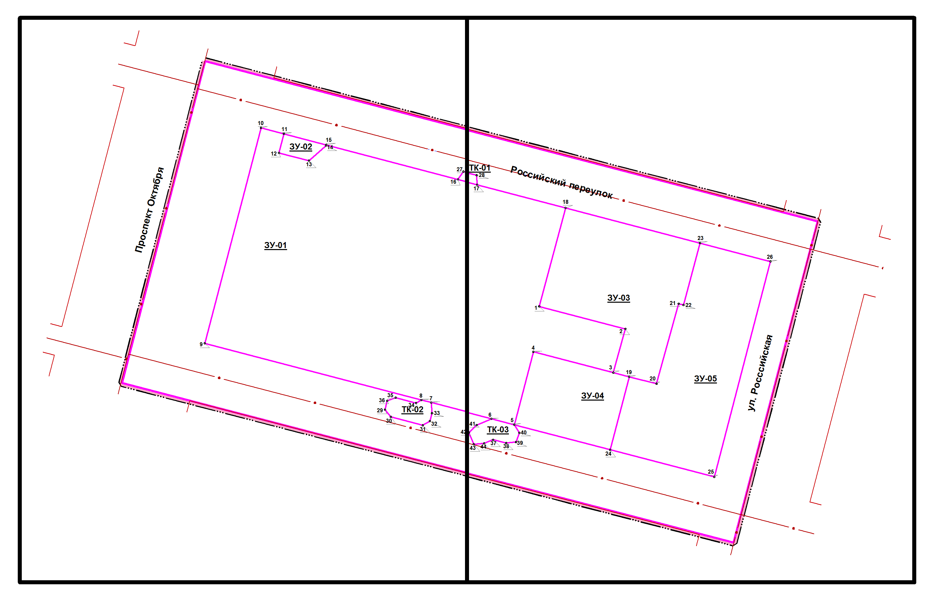
Разбивочный план межевания территории
(схема совмещения листов)
Лист 1
Лист 2
26

Slide 27
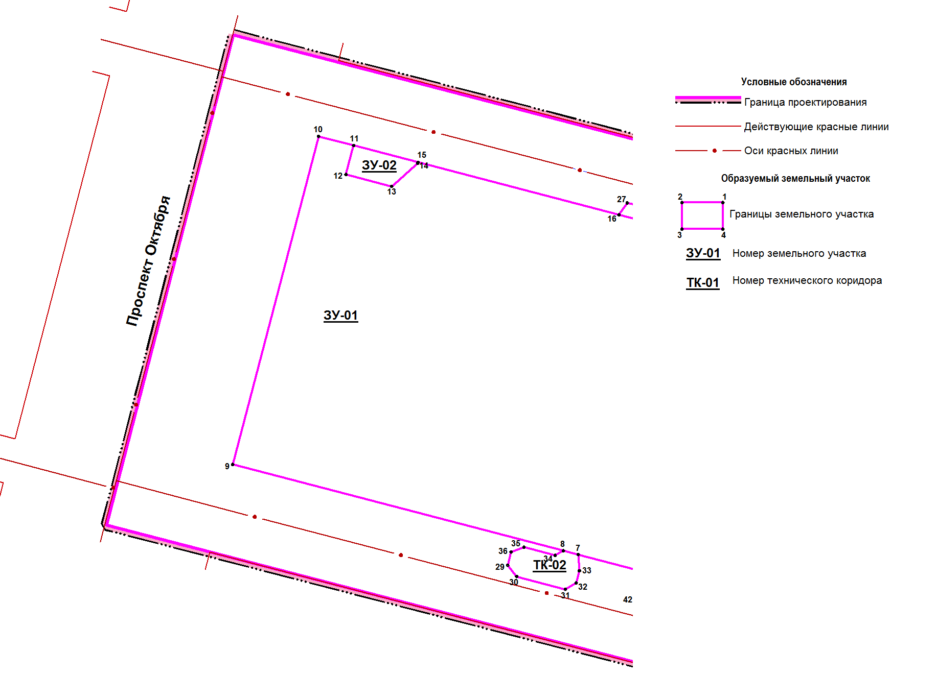
Разбивочный план межевания территории
Совмещение листов
Лист 1
Лист 2
27
М 1:1000

Slide 28
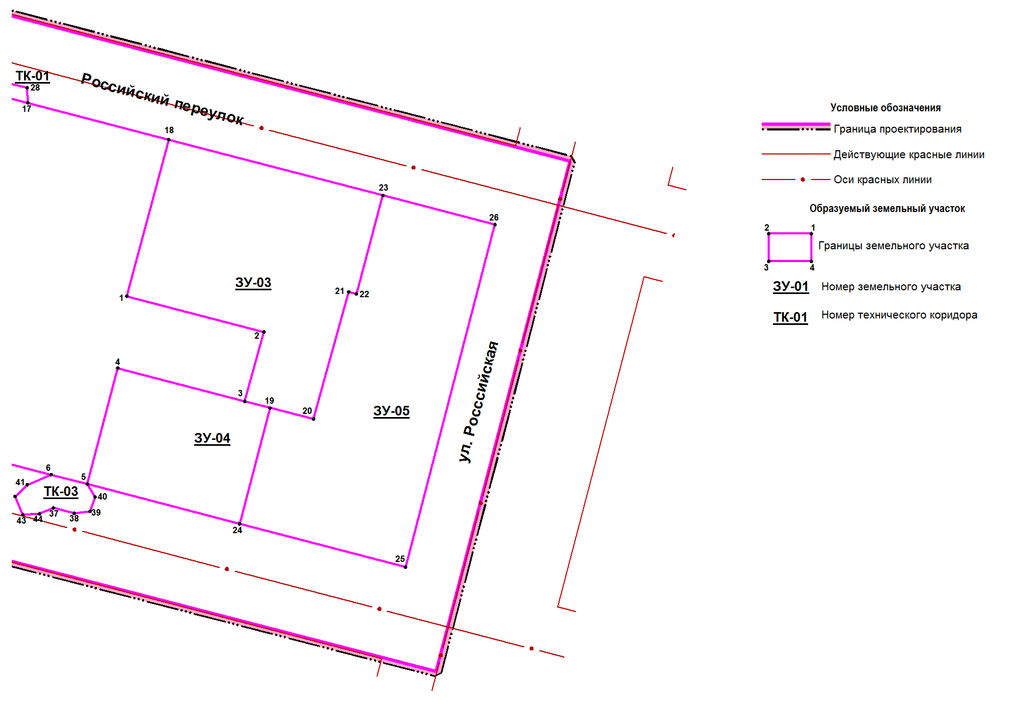
Разбивочный план межевания территории
Совмещение листов
Лист 1
Лист 2
28
М 1:1000

Slide 29
Ведомость земельных участков
Номер участка | Вид разрешенного использования | Номер точки | Площадь, кв.м | Примечание
ЗУ-01 | Участок для размещения объектов по обеспечению научной деятельности | 1-18 | 19093,5 | образуемый
ЗУ-02 | Участок для размещения магазина | 11-15 | 33292,4 | образуемый
ЗУ-03 | Участок для размещения объектов общественного управления | 1-3, 18-23 | 4223,97 | образуемый
ЗУ-04 | Участок для размещения объектов общественного управления | 3-5,19,24 | 1903,9 | образуемый
ЗУ-05 | Участок для размещения объектов общественного управления | 19-26 | 5016,7 | образуемый
ТК-01 | Технический коридор для размещения проектируемых инженерных сетей | 16,17,27,28 | 16,1 | образуемый
TК-02 | Технический коридор для размещения проектируемых инженерных сетей | 7,8,29-36 | 232,6 | образуемый
TК-03 | Технический коридор для размещения проектируемых инженерных сетей | 5,6,37-44 | 231,26 | образуемый
29

Slide 30
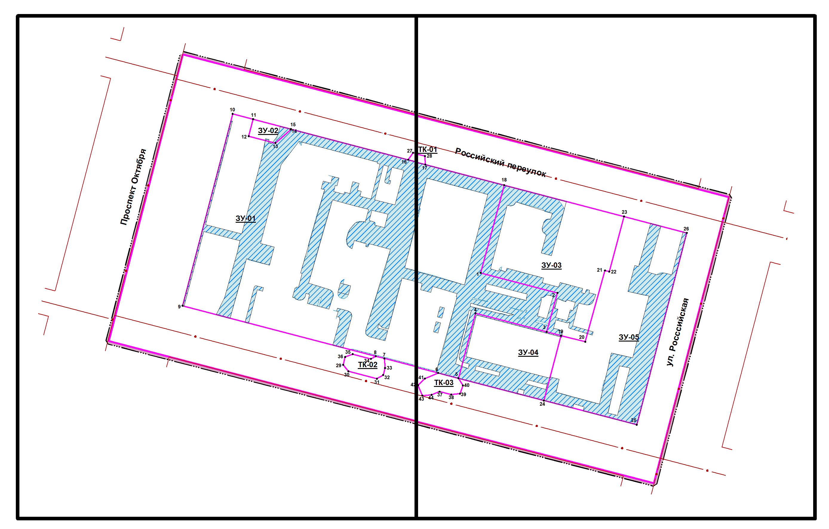
План границ публичных сервитутов
(схема совмещения листов)
Лист 1
Лист 2
30
М 1:1000

Slide 31
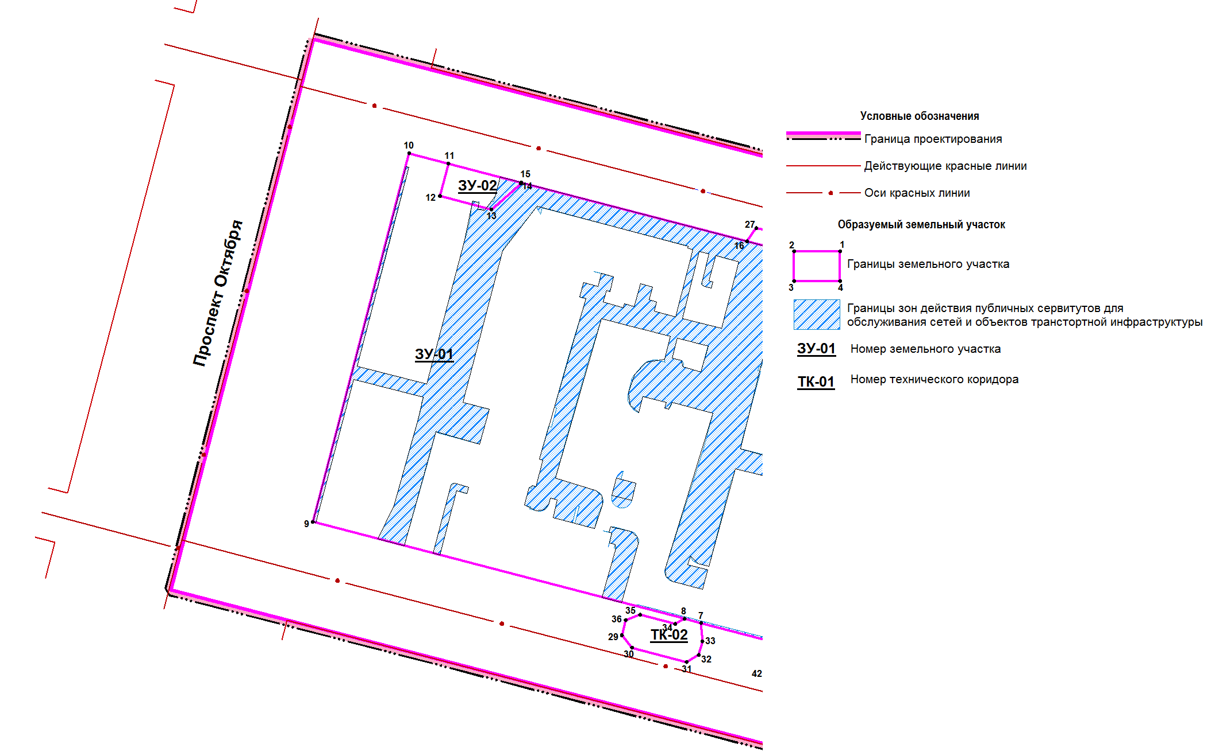
План границ публичных сервитутов
Совмещение листов
Лист 1
Лист 2
31
М 1:1000

Slide 32
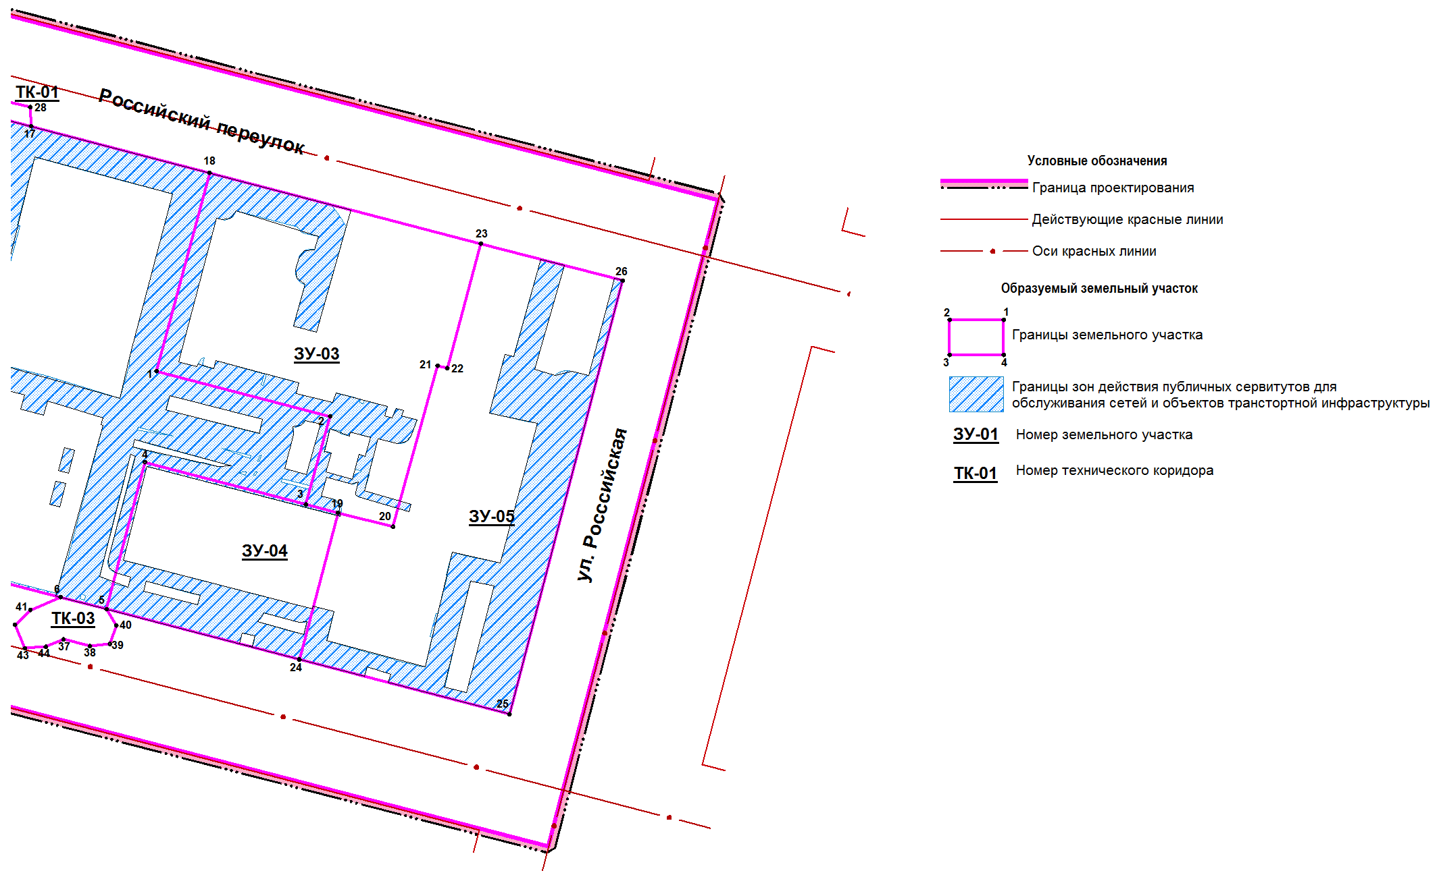
План границ публичных сервитутов
Совмещение листов
Лист 1
Лист 2
32
М 1:1000

Slide 33
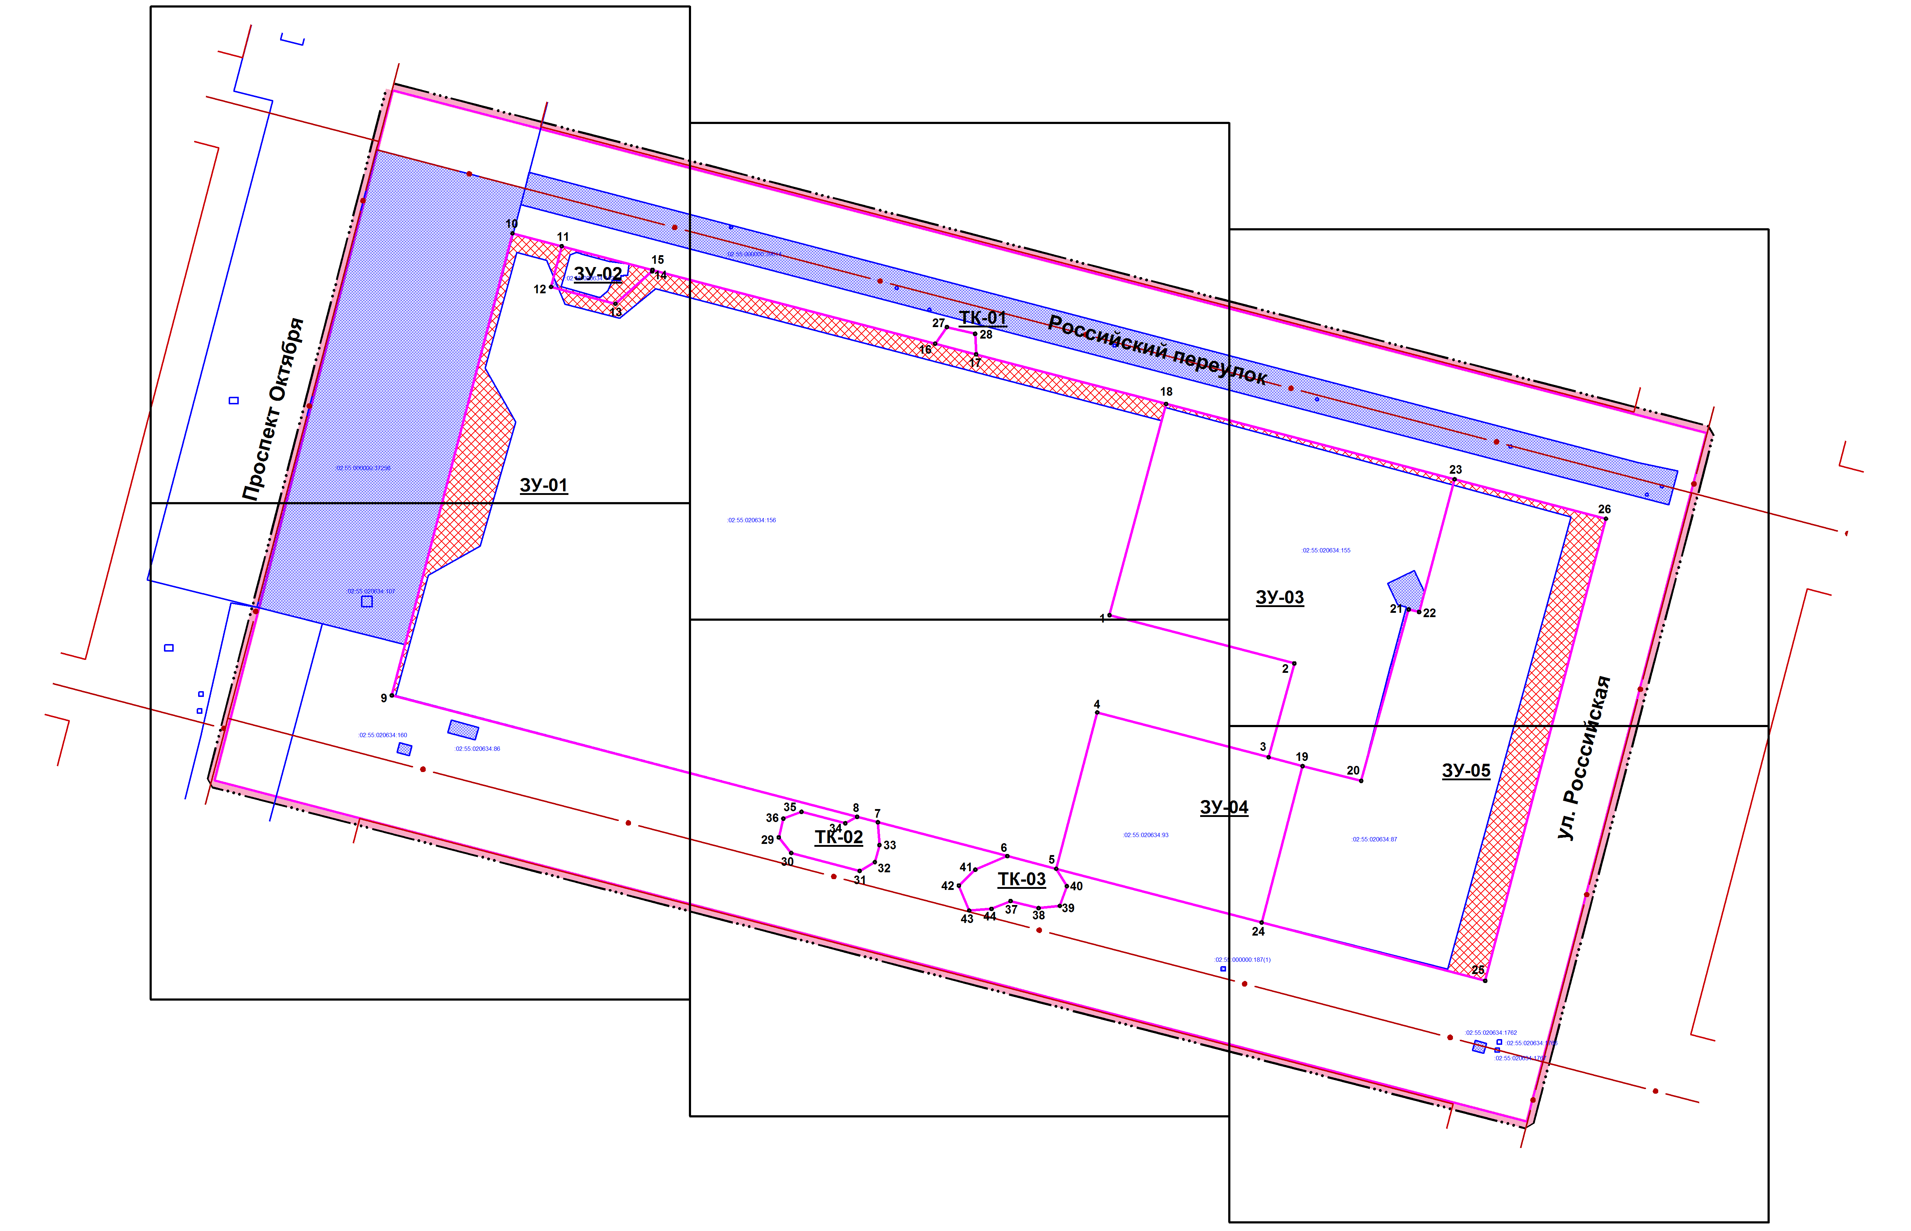
План границ земельных участков с оценкой изъятия земель
(схема совмещения листов)
Лист 1
Лист 3
Лист 5
Лист 2
Лист 4
Лист 6
33

Slide 34
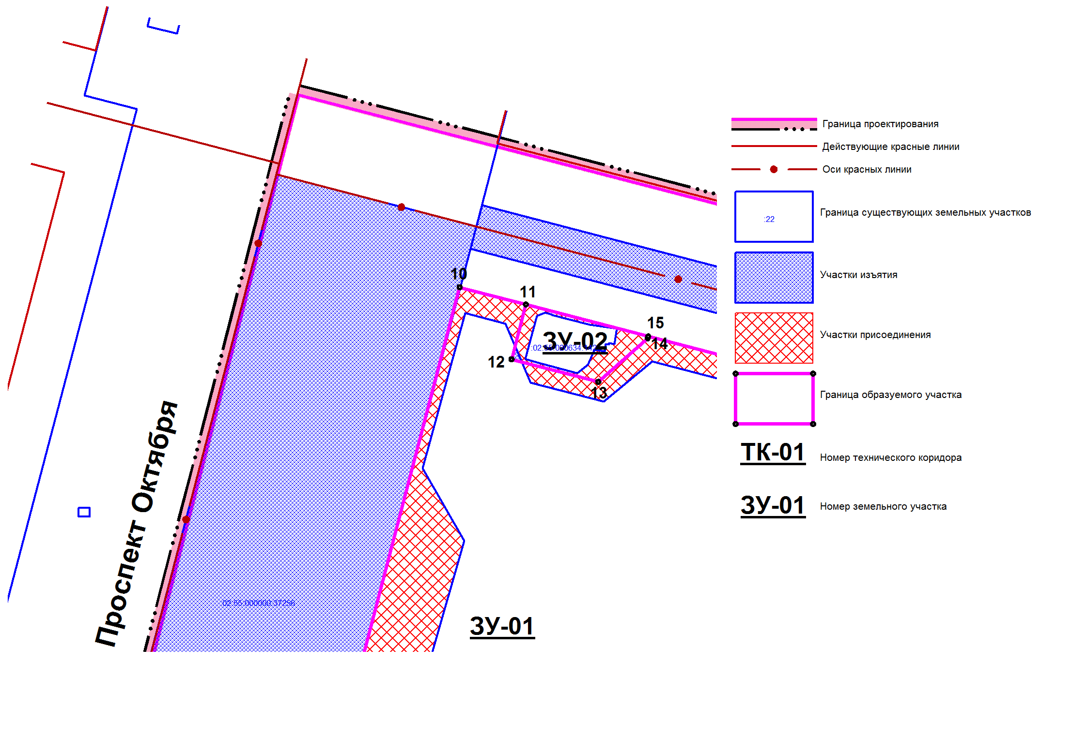
План границ земельных участков с оценкой изъятия земель
Совмещение листов
Лист 1
Лист 3
Лист 2
Лист 5
Лист 4
Лист 6
34
М 1:500

Slide 35
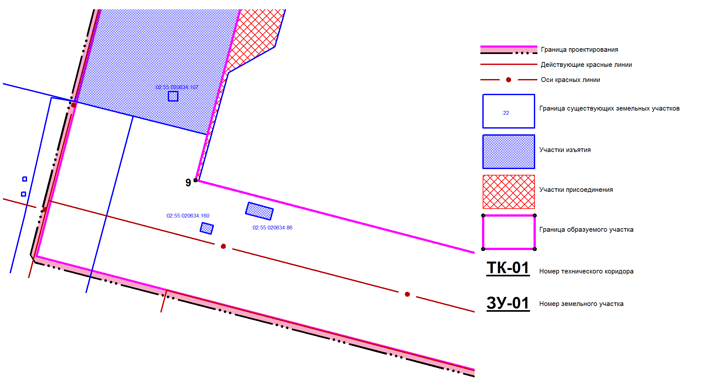
План границ земельных участков с оценкой изъятия земель
Совмещение листов
Лист 1
Лист 3
Лист 2
Лист 5
35
Лист 4
Лист 6
М 1:500

Slide 36
План границ земельных участков с оценкой изъятия земель
Совмещение листов
Лист 1
Лист 3
Лист 2
Лист 5
Лист 4
Лист 6
36
М 1:500

Slide 37
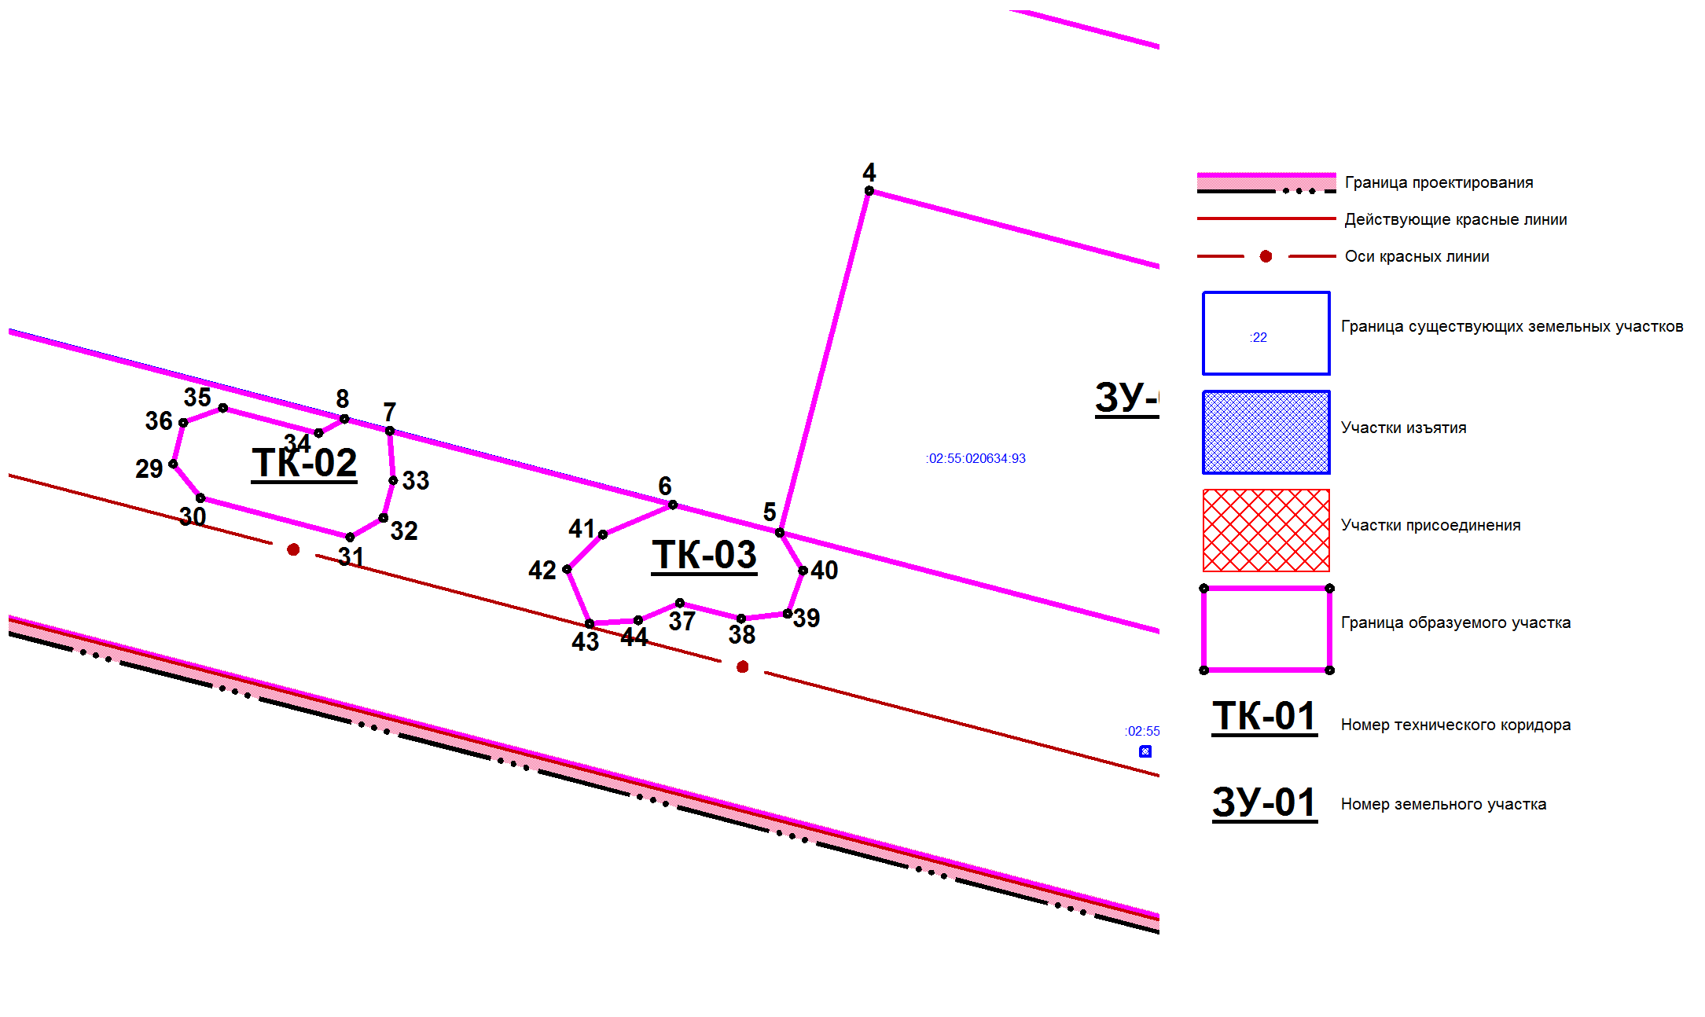
План границ земельных участков с оценкой изъятия земель
Совмещение листов
Лист 1
Лист 3
Лист 2
Лист 5
Лист 4
Лист 6
37
М 1:500

Slide 38
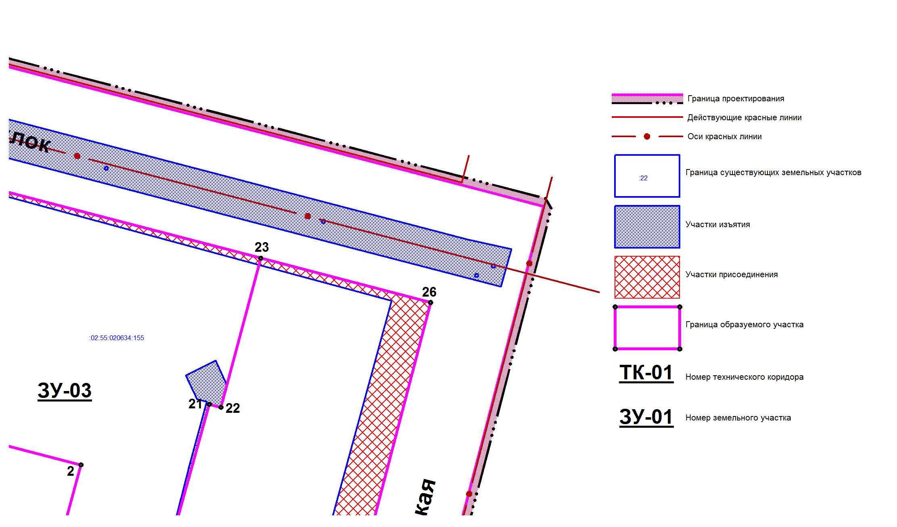
План границ земельных участков с оценкой изъятия земель
Совмещение листов
Лист 1
Лист 3
Лист 2
Лист 5
Лист 4
Лист 6
38
М 1:500

Slide 39
План границ земельных участков с оценкой изъятия земель
Совмещение листов
Лист 1
Лист 3
Лист 2
Лист 5
Лист 4
Лист 6
39
М 1:500

Slide 40
Технико-экономические показатели
Наименование | Ед.изм. | Количество
Территория в границах проекта межевания | га | 5,36
Территория в границах красных линий, всего | га | 3,05
Изъятие земельных участков | га | 0,63
Присоединение земельных участков | га | 0,24
Площадь зоны действия публичного сервитута | га | 0,99
Количество земельных участков | шт | 5
Количество технических коридоров | шт | 3
40

